Slide 1
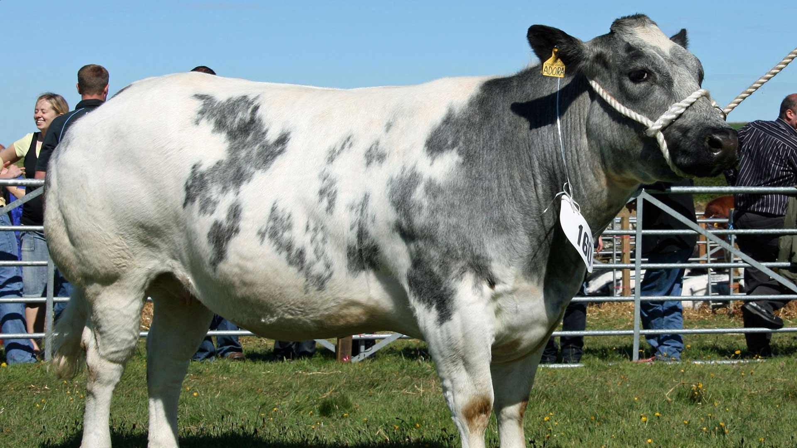
Belgisch witblauw
Eigenschappen: Een dikbil rund met overmatige spierontwikkeling. Karakter: Het is een rustige koe. Nadeel: De koe weegt 1200 kg en dat is behoorlijk zwaar. Voordeel: De koe bevat veel vlees.

Slide 2
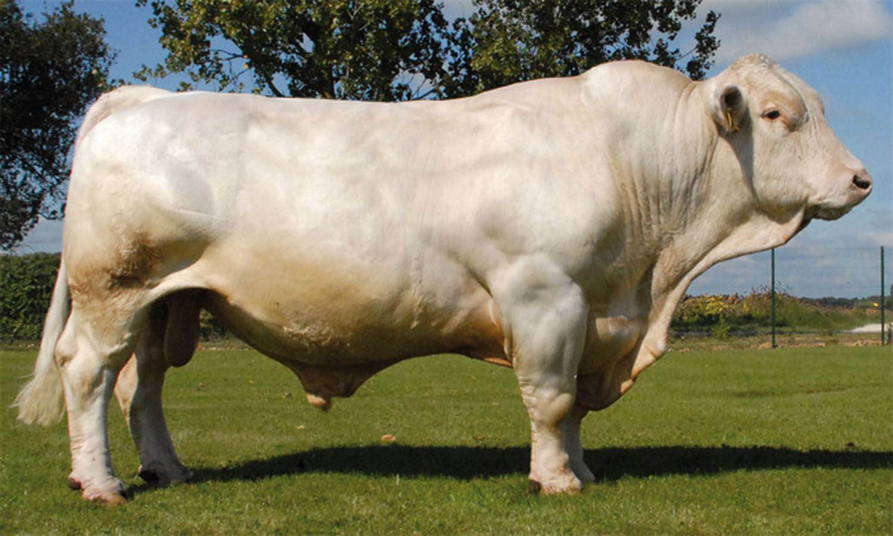
Charlois
Voordeel: Het is 1 van de betere vleesrassen. Eigenschappen: Het is een wit tot cremé achtige koe en heeft een korte brede kop. Nadeel: Het is een zware koe die tot 1400 kg kan wegen. Karakter: Deze koe heeft een rustig karakter.

Slide 3
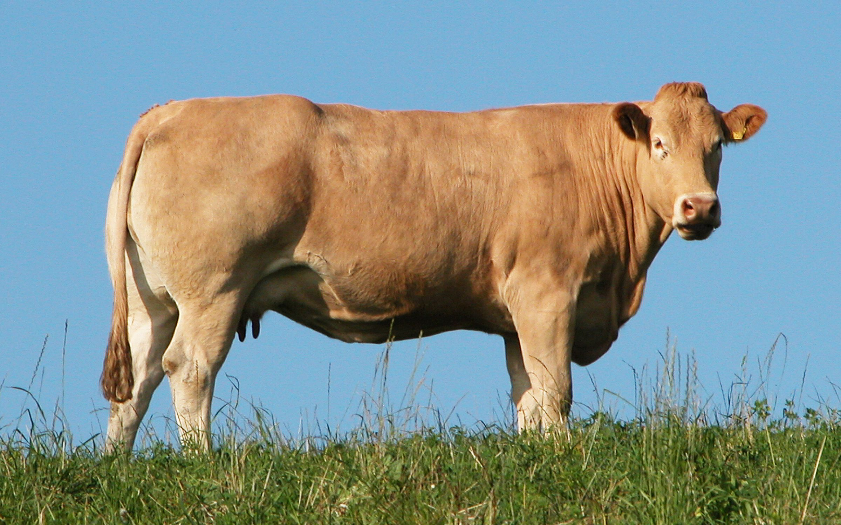
Blonde d'Aquitaine
Eigenschappen: Het zijn mooie elegante dieren met een goede bespiering Voordeel: Door de goede bespiering hebben ze goed vlees. Nadeel: Het gewicht is erg zwaar Karakter: De koe heeft een rustig karakter mits er met rust en respect mee word omgegaan.

